Slide 1
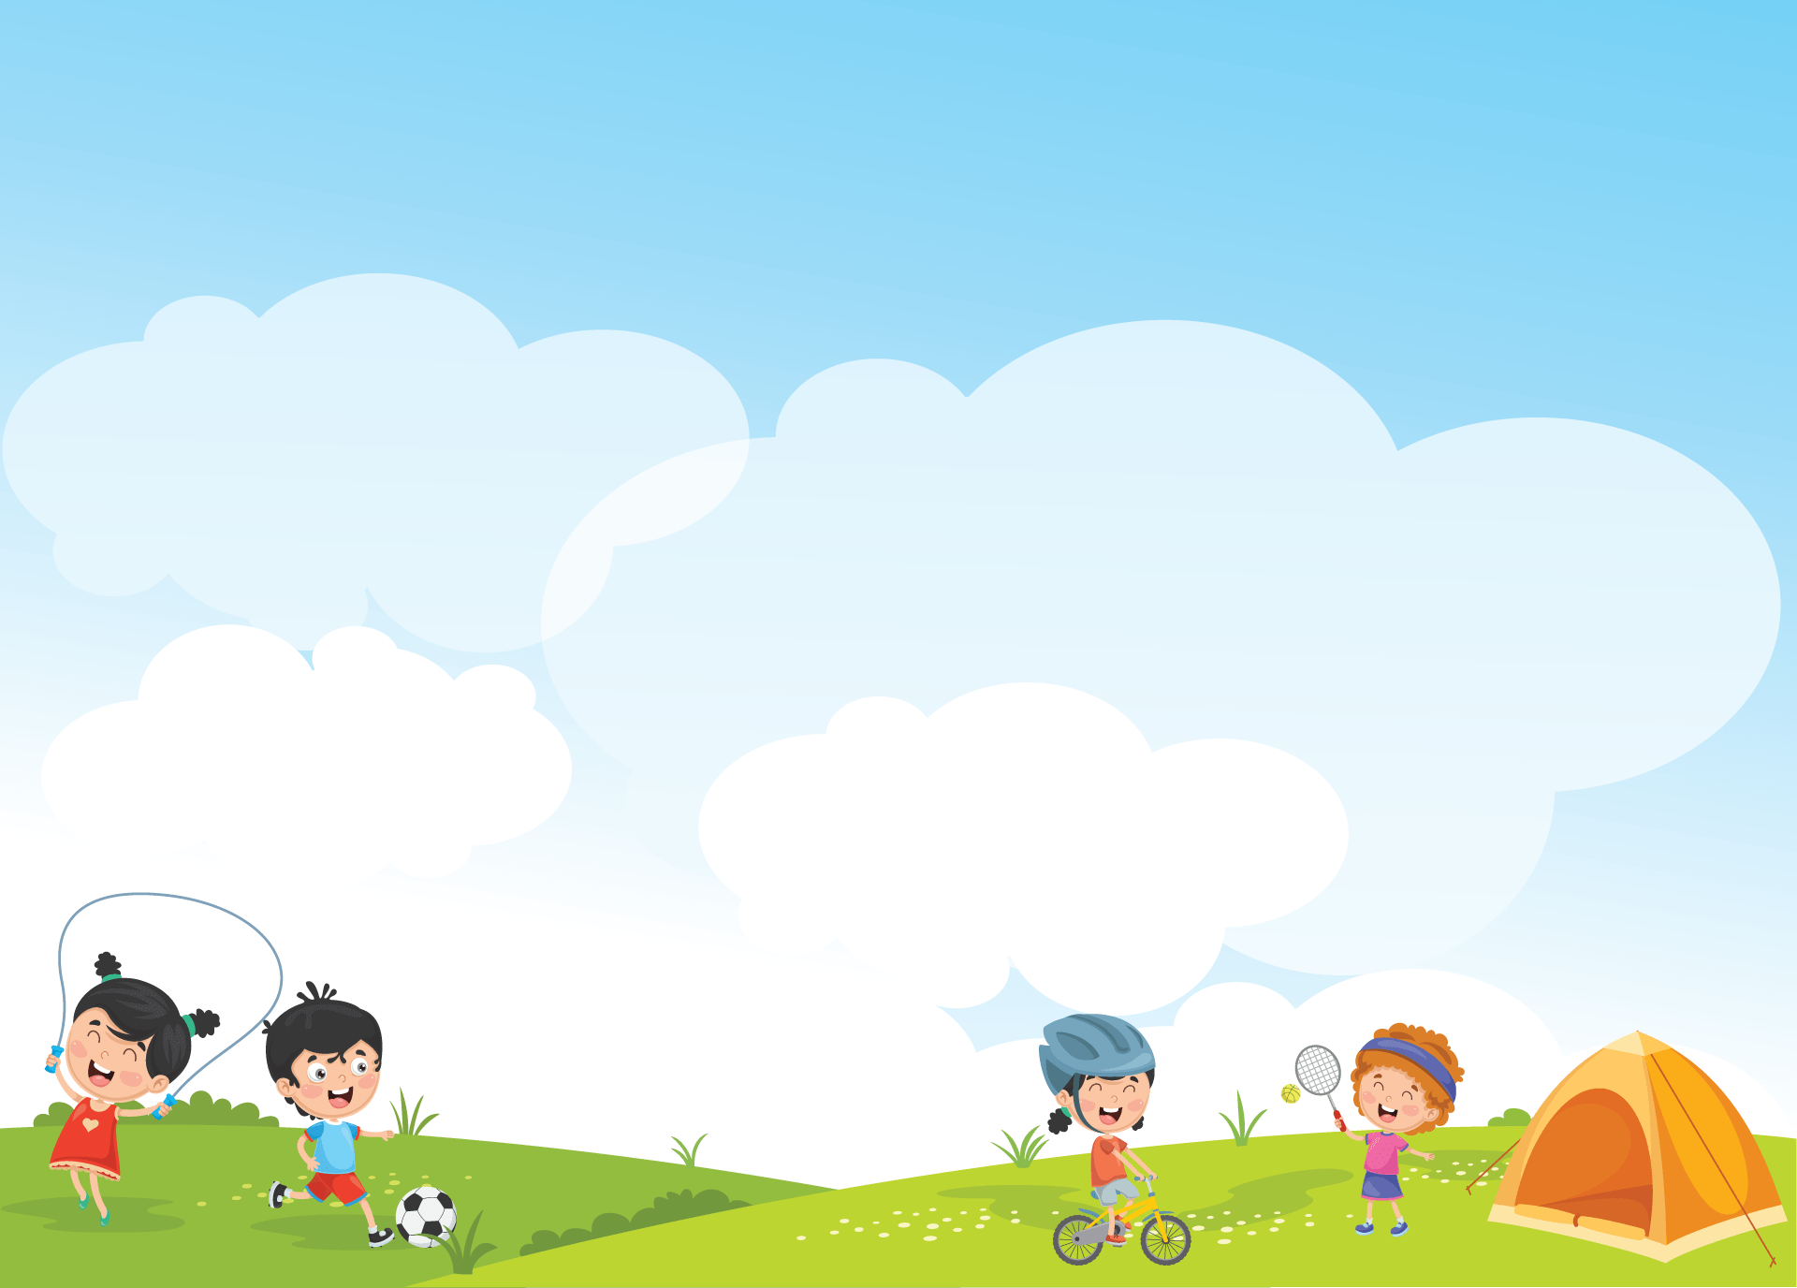
TRƯỜNG TIỂU HỌC ĐẠI CƯỜNG
TIẾNG VIỆT 1
Giáo viên: Lương Đặng Thanh Tâm

Slide 2
Khởi động

Slide 3
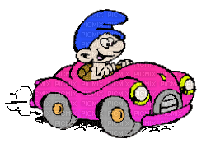
VƯỢT CHƯỚNG
NGẠI VẬT

Slide 4
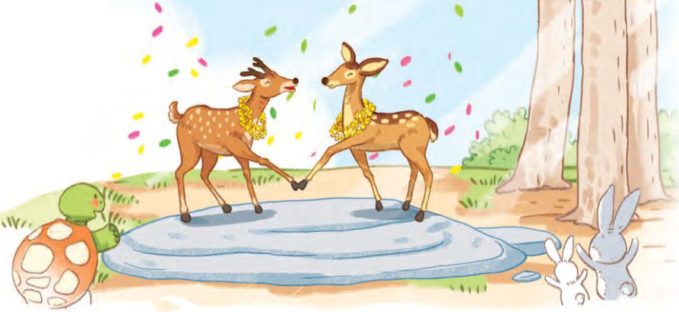
1. Đôi bạn trong câu chuyện Giải thưởng tình bạn là ai?

Slide 5
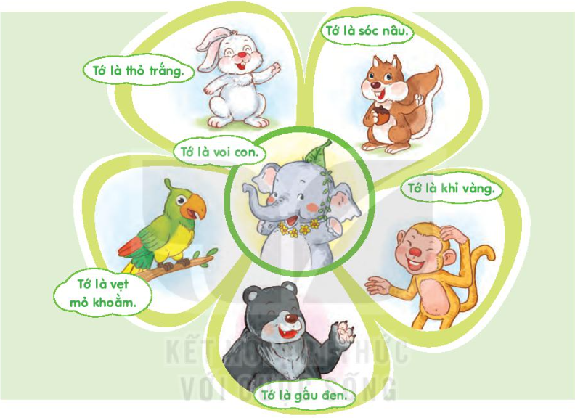
2. Những bạn nào đến mừng sinh nhật voi con?

Slide 6
3. Voi con làm gì để cảm ơn các bạn?
Voi con huơ vòi mấy vòng để cảm ơn các bạn.

Slide 7
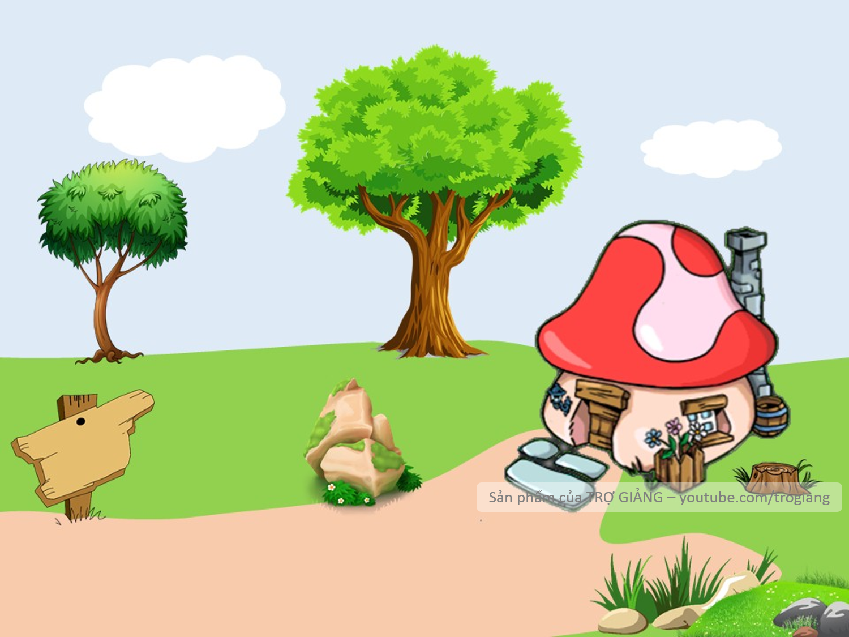
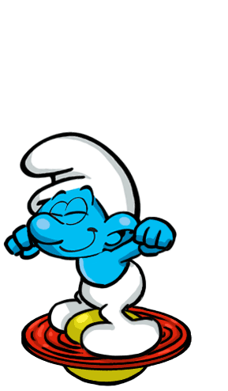
4. Nêu tên một người bạn mà em yêu quý nhất?
CHÀO MỪNG TÍ XÌ TRUM VỀ NHÀ

Slide 8
Thứ sáu ngày 26 tháng 01 năm 2024
Tiếng Việt: LUYỆN TẬP, THỰC HÀNH
A. Đọc đoạn văn dưới đây:
Đông về
Mỗi khi đông về, tuyết phủ trắng rừng, các loài vật lại phải chịu cảnh đói rét. Thức ăn của chúng đã bị chôn vùi vào tuyết cả rồi. Cây cối cũng chẳng còn lá. Hươu, nai và hoẵng lại phải đi rất xa để kiếm thức ăn. May mắn thay, bác bảo vệ rừng đã đặt một máng ăn ở giữa rừng. Mỗi sáng thức dậy, bác lại bỏ vào máng vài bó rơm, cỏ để cả đàn thú ăn.

Slide 9
Thứ sáu ngày 26 tháng 01 năm 2024
Tiếng Việt: LUYỆN TẬP, THỰC HÀNH
A. Đọc đoạn văn dưới đây:
Đông về
Mỗi khi đông về, tuyết phủ trắng rừng, các loài vật lại phải chịu cảnh đói rét. Thức ăn của chúng đã bị chôn vùi vào tuyết cả rồi. Cây cối cũng chẳng còn lá. Hươu, Nai và Hoẵng lại phải đi rất xa để kiếm thức ăn. May mắn thay, bác bảo vệ rừng đã đặt một máng ăn ở giữa rừng. Mỗi sáng thức dậy, bác lại bỏ vào máng vài bó rơm, cỏ để cả đàn thú ăn.
B. Khoanh tròn vào chữ cái đặt trước câu trả lời đúng:
1. Mỗi khi…… về, tuyết phủ trắng rừng?
A. Xuân B. Thu C. Đông

Slide 10
A. Đọc đoạn văn dưới đây:
Đông về
Mỗi khi đông về, tuyết phủ trắng rừng, các loài vật lại phải chịu cảnh đói rét. Thức ăn của chúng đã bị chôn vùi vào tuyết cả rồi. Cây cối cũng chẳng còn lá. Hươu, Nai và Hoẵng lại phải đi rất xa để kiếm thức ăn. May mắn thay, bác bảo vệ rừng đã đặt một máng ăn ở giữa rừng. Mỗi sáng thức dậy, bác lại bỏ vào máng vài bó rơm, cỏ để cả đàn thú ăn.
B. Khoanh tròn vào chữ cái đặt trước câu trả lời đúng:
2. Khi mùa đông đến, điều gì đã xảy ra?
A. Các loài vật phải chịu cảnh đói rét.
B. Các con vật phải đi lang thang.
C. Cây cối nhiều quả chín mọng.

Slide 11
A. Đọc đoạn văn dưới đây:
Đông về
Mỗi khi đông về, tuyết phủ trắng rừng, các loài vật lại phải chịu cảnh đói rét. Thức ăn của chúng đã bị chôn vùi vào tuyết cả rồi. Cây cối cũng chẳng còn lá. Hươu, Nai và Hoẵng lại phải đi rất xa để kiếm thức ăn. May mắn thay, bác bảo vệ rừng đã đặt một máng ăn ở giữa rừng. Mỗi sáng thức dậy, bác lại bỏ vào máng vài bó rơm, cỏ để cả đàn thú ăn.
B. Khoanh tròn vào chữ cái đặt trước câu trả lời đúng:
3. Ai đã đặt một máng ăn ở giữa rừng?
Hươu
Nai
C. Bác bảo vệ rừng

Slide 12
1. Sắp xếp các từ ngữ thành câu và viết lại câu:
a. Cường, Kiên, là, và, đôi, bạn thân
................................................................
b. Cúc, Nhung, và, cùng, nhảy dây, chơi
................................................................

Slide 13
2. Điền vào chỗ trống:
s hay x?
hộp sữa , sóc nâu , sinh nhật
b) c hay k?
câu cá , voi con , kỉ niệm

Slide 14
Trò chơi

Slide 16
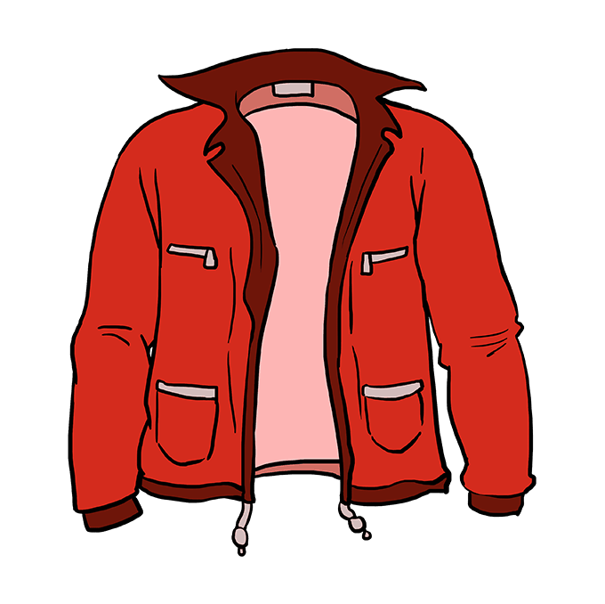
+ oac
áo khoác

Slide 17
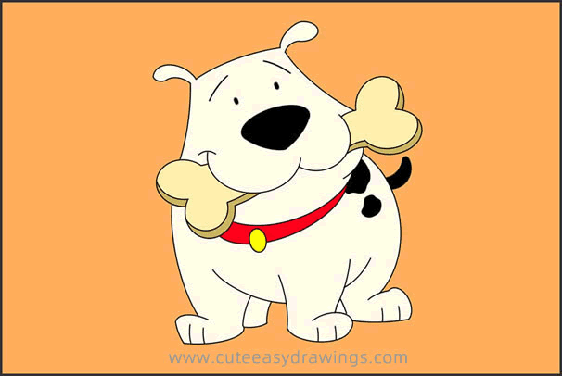
+ oam
Ngoạm xương

Slide 18
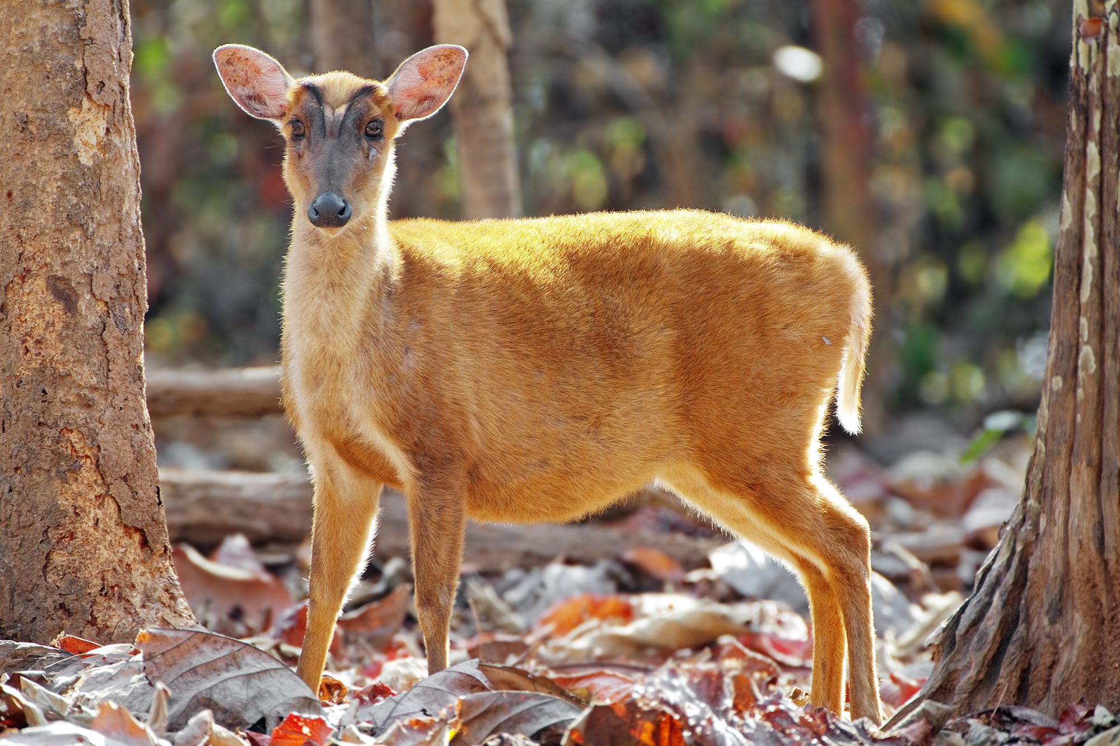
+ oăng
con hoẵng

Slide 19
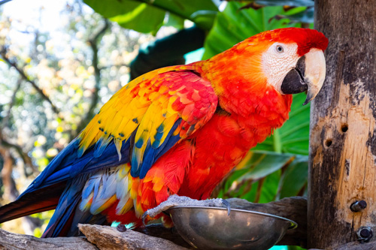
+ oăm
vẹt mỏ khoằm

Slide 20
áo khoác
Ngoạm xương
con hoẵng
vẹt mỏ khoằm

Slide 21
Cảm ơn quý thầy cô đã đến
dự tiết học ngày hôm nay

